Slide 1
Bilan de repérabilité de Canada.ca
Résultats des tests de base sur la navigation
Priorités Web du GC • 29 novembre 2023
Notes:
Opening slide

Slide 2
Récapitulatif des travaux liés à la repérabilité
Schématisation de l’arborescence des rubriques
État de l’AI
Ensembles thématiques
Sondage orienté sur les thèmes
Résultats
Projet pilote de transformation des thèmes
Thème des activités opérationnelles, en cours
Collaboration sur la recherche
Éditeur principal
Suspendu pour appel d’offres
Cadre de mesure
Tâches les plus fréquentes
Recherches les plus fréquentes
BILAN DE REPÉRABILITÉ
Notes:
Content example slide #2

Slide 3
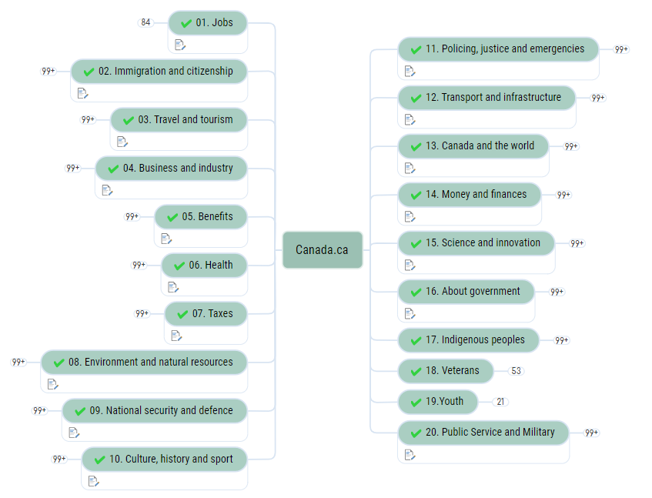
Schéma de l’arborescence des rubriques
https://app.mindmanager.com/#publish/KfXyt2Hh9WYUTm9Zt79Cv3ms8D7Y3vUQrxLYsQjB
Notes:
Topic tree mapping: structure, task target pages, templates and destination types, theme vs. institutional breadcrumbs, broken links, other issues

Slide 4
Concentration sur la mesure
Évolution des méthodes de mesure de la repérabilité qui sont
Répétables
Évolutives
Automatisées
Deux nouvelles méthodes
Navigation
Recherche
Les deux utilisent des URL cibles pour déterminer la réussite ou l’échec
Cibles pour les tâches
Cibles pour les requêtes de recherche
BILAN DE REPÉRABILITÉ
Notes:
Content example slide #2

Slide 5
Entre-temps… Quelques autres petites choses qui ont une incidence sur la repérabilité
Dans le GC…
Norme sur les métadonnées
Ministre des Services aux citoyens
BTN au SNC à EDSC/Service Canada
Dans le monde…
Joyeux anniversaire, ChatGPT
Grand modèle de langage, IA générative
Recherche sémantique
L’évolution de Google
Web sémantique / graphiques des connaissances
BILAN DE REPÉRABILITÉ
Notes:
Content example slide #2

Slide 6
Mises à jour multiples
Aujourd’hui
Résultats des tests de base sur la navigation
Dans un futur proche
Repérabilité pour un Web en constante évolution
Activités pilotes sur le thème des activités opérationnelles
Outil d’évaluation de la recherche pour le GC
Mise à jour de la recherche sur le site

Slide 7
Résultats des tests de base sur la navigation
Notes:
Interior of presentation title slide

Slide 8
Objectif : une nouvelle méthode d’évaluation de la repérabilité grâce à la navigation sur site
Question de recherche :
À quel point les gens peuvent-ils facilement trouver les tâches les plus importantes sur Canada.ca?
Il faut une méthode qui est…
Répétable
Prend en charge la collecte de données comparables au fil du temps
Évolutive
Plusieurs (15+) tâches par séance
Automatisée
Résultats immédiats sur la réussite ou l’échec sans analyse vidéo
Basée sur des preuves solides
Capture vidéo de tous les tests pour appuyer une analyse approfondie au besoin
TESTS DE BASE SUR LA NAVIGATION
Notes:
Content example slide #2

Slide 9
Détails des tests de base
Tâches les plus fréquentes du sondage sur la réussite des tâches de 2022-2023
Seules les tâches réussies < 80 %
Tâches visant la COVID et les activités opérationnelles exclues
Cibles d’URL tirées de l’exercice de schématisation
Toutes les tâches ont commencé à la page d’accueil Canada.ca
Séances non modérées
15 à 16 tâches testées par séance
Les utilisateur·rice·s ont été appelés à copier l’URL de la page où ils pouvaient trouver la réponse ou effectuer la tâche
18 participant·e·s (14 EN, 4 FR)
Équilibre entre le sexe, l’âge et l’emplacement dans un bassin entièrement canadien
Tests effectués entre la mi-août et la fin septembre 2023
TESTS DE BASE SUR LA NAVIGATION
Exemple de réalisation d’une tâche
Notes:
Content example slide #2
Recruitment Criteria:
18+
Balanced Gender distribution
Balanced Province/territory distribution

Slide 10
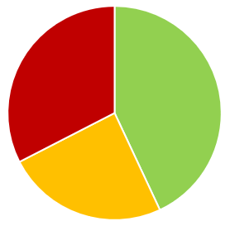
Tâches les plus fréquentes : résultats de base sur la repérabilité de la navigation
Principales causes d’échec de la repérabilité
Mauvaises traces d’information
Aimants sales
Étiquettes attirantes, mais trompeuses
Cibles concurrentes
Points d’entrée multiples
Contenu qui se chevauche
Formulation de la tâche
Générale vs spécifique
33 %
échec
43 %
succès
24 %
succès partiel

Slide 11
À propos des URL de réussite partielles
Tâches nécessitant une authentification
Environ 40 % des tâches les plus fréquentes
IRCC, ARC, EDSC
Cible = page de connexion pour le compte
Succès partiel = page de contenu « à propos »
Exemple :
Tâche : Trouver mon plafond de cotisation à un CELI
Cible : Ouverture de session dans Mon dossier de l’ARC
Partiel : À propos des cotisations à un CELI
Ancres et autres variantes légitimes d’URL
URL parente et enfant de la cible
Idéalement, les pages concurrentes devraient être éliminées
TESTS DE BASE SUR LA NAVIGATION
Une cible unique et évidente est bonne pour les utilisateur·rice·s, bonne pour l’AI et idéale pour l’optimisation
Notes:
Recruitment Criteria:
18+
Balanced Gender distribution
Balanced Province/territory distribution

Slide 12
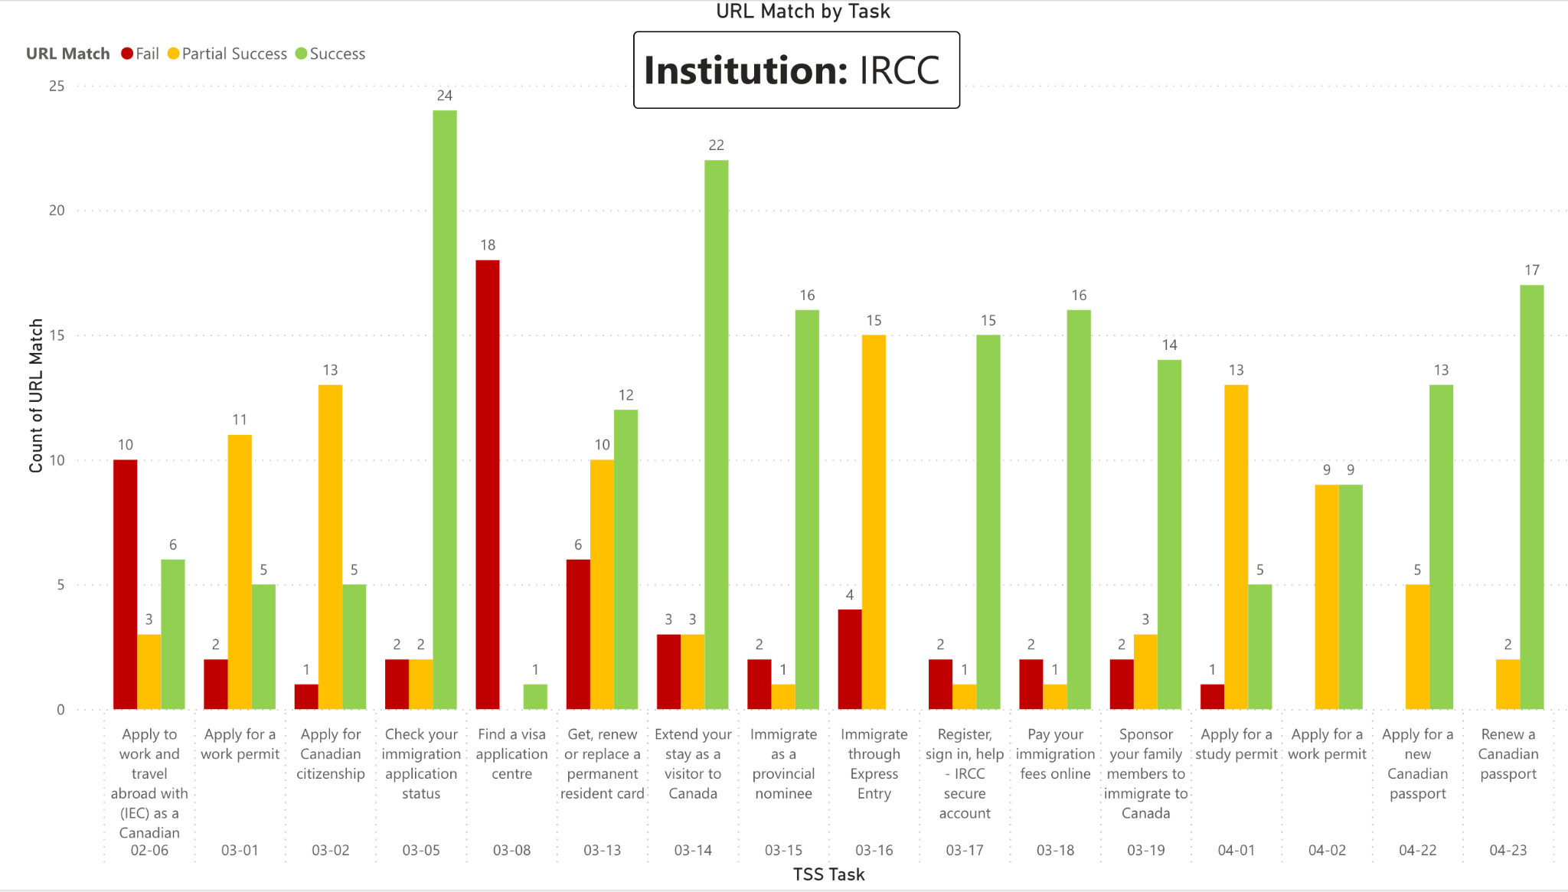
Résultats des tests de repérabilité — par organisme

Slide 13
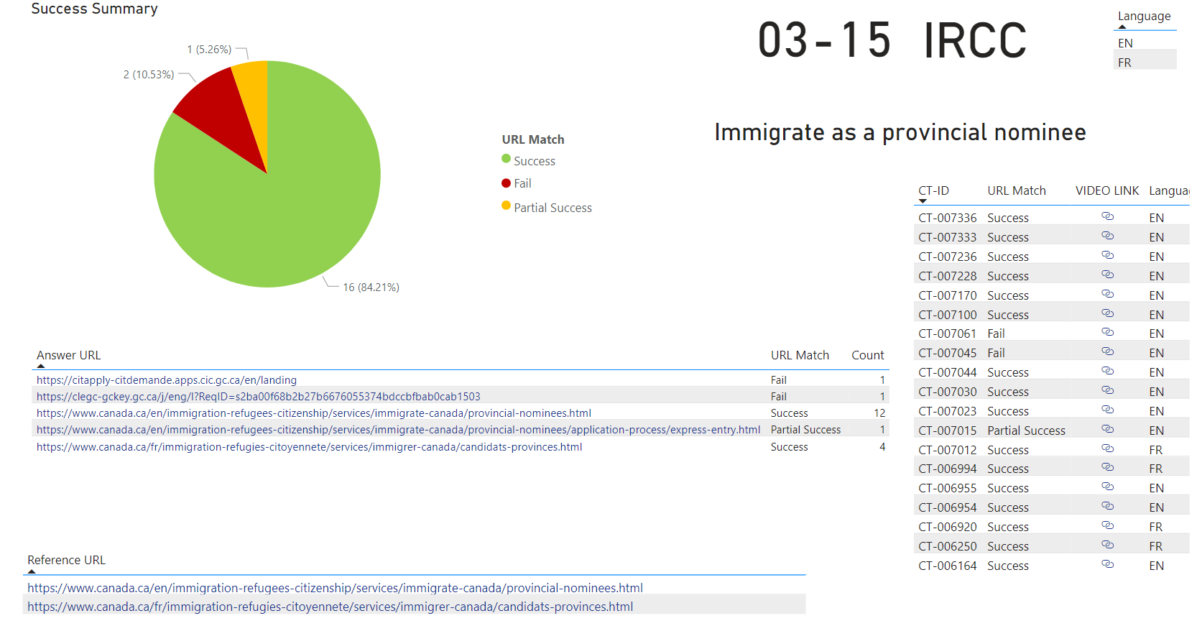
Résultats des tests de repérabilité — par tâche

Slide 14
Prochaines étapes
Partager les résultats propres à l’organisme
Valider et mettre à jour les données de l’URL cible
Analyse plus approfondie des causes de l’échec de la navigation
Mise à jour de l’AI et des lignes directrices
Principe d’une page cible définie pour chaque tâche
Améliorations du système de conception
Améliorer l’objectif des tâches figurant dans l’arborescence thématique de Canada.ca
Continuer à améliorer la méthodologie de test
TESTS DE BASE SUR LA NAVIGATION
Notes:
Content example slide #2

Slide 15
Résultats des tests de repérabilité : prochaines étapes
Partager les données avec les organismes
Conseils sur l’amélioration de la repérabilité des tâches
Améliorer la méthodologie de test
Répétabilité
Niveau d’effort
Graphiques supplémentaires tirés des résultats de base sur la navigation

Slide 16
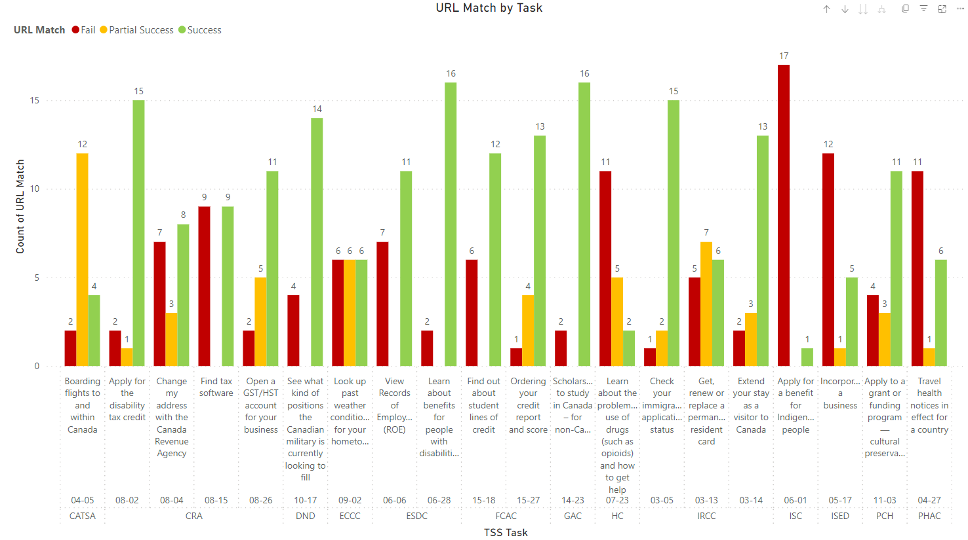
Résultats des tests de repérabilité — Groupe 1
Consulter ce rapport

Slide 17
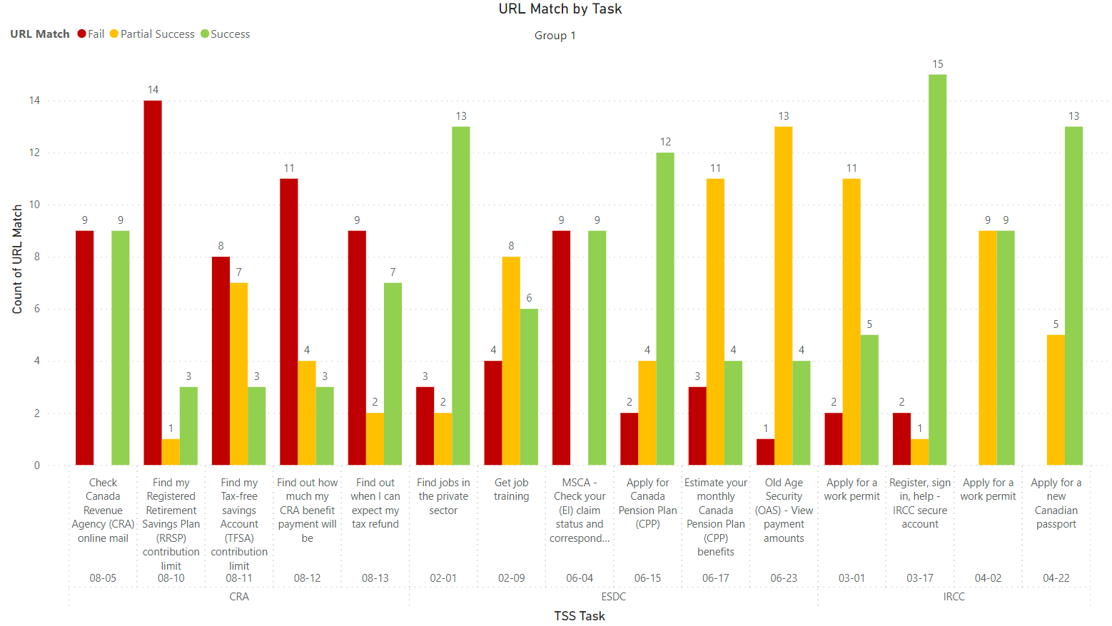
Résultats des tests de repérabilité — Groupe 1
Consulter ce rapport

Slide 18
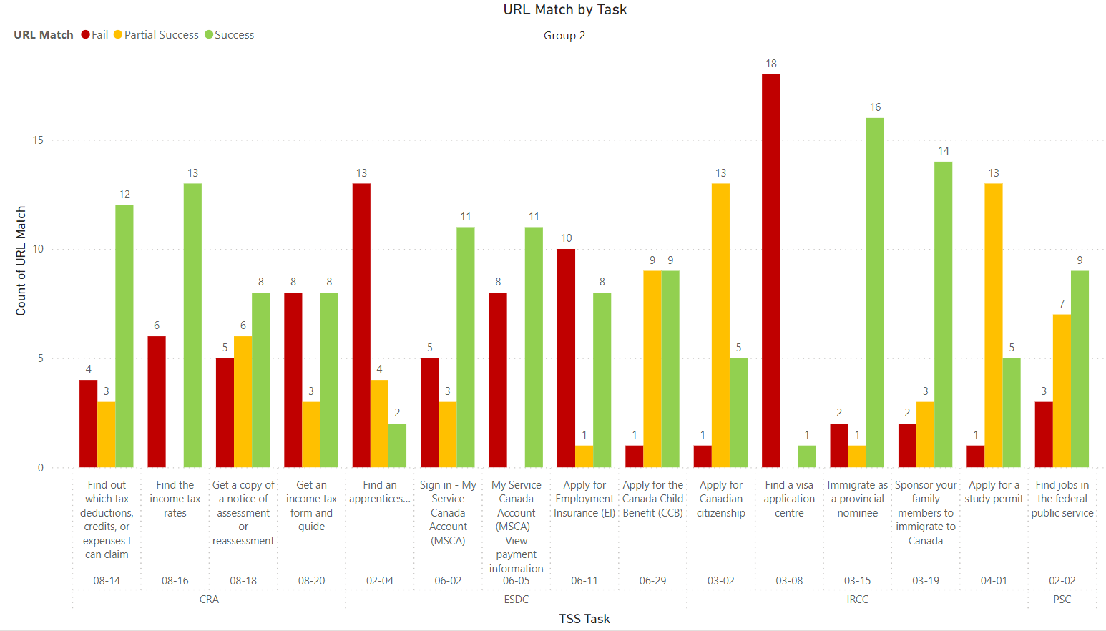
Consulter ce rapport

Slide 19
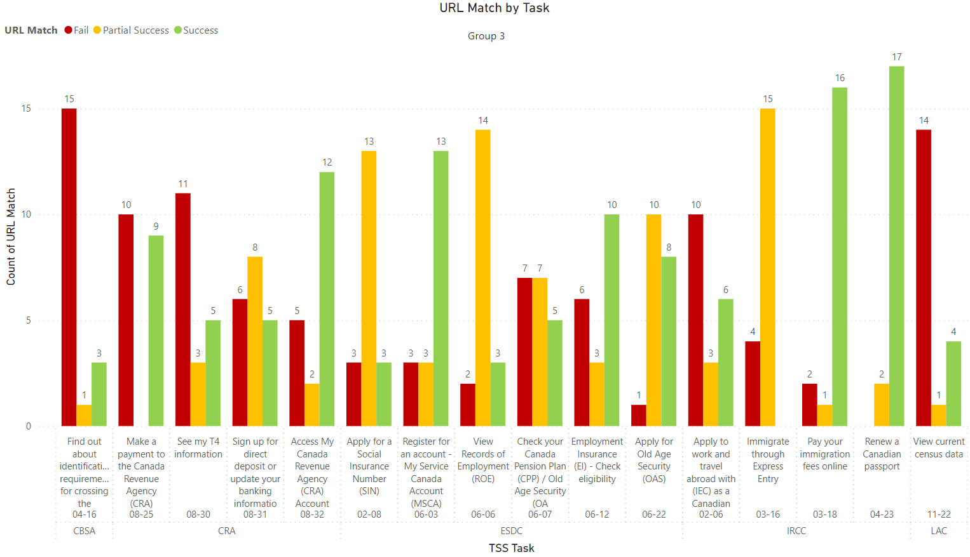
Consulter ce rapport

Slide 20
Merci, d’autres analyses suivront!
Jane Stewart
jane.stewart@cds-snc.ca
Consultante / Architecte de l’information

